Slide 1
§8.3 空间平面
8.3.1 平面的方程
8.3.2 两平面的夹角
8.3.3 点到平面的距离

Slide 2
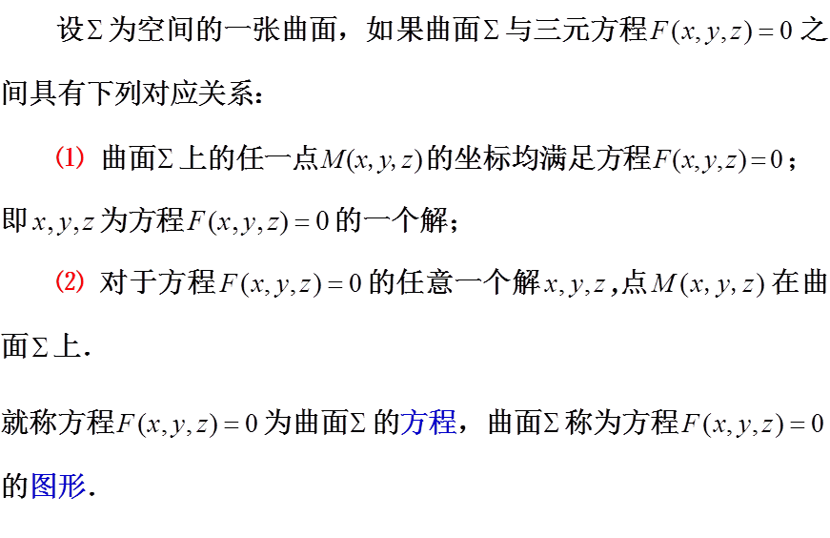















8.3.1 平面的方程
z
$$1$$
$$1$$
1.空间曲面$Σ$与方程$F(x,y,z)$=0之间关系
$$O$$
$$y$$
$$1$$
z
$$x$$
$$1$$
$$1$$
$$x+y+z=0$$
$$O$$
$$y$$
$$1$$
$$x$$
$$x+y+z=0,(x≠1,y≠0,z≠0)$$

Slide 3



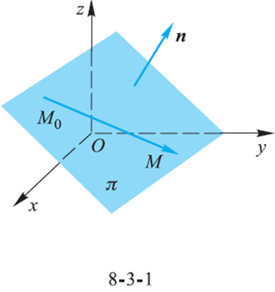


2. 平面的方程
2.1 平面的点法式方程
称之为平面的点法式方程

Slide 4







Slide 5
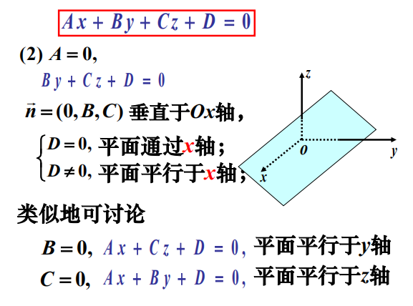


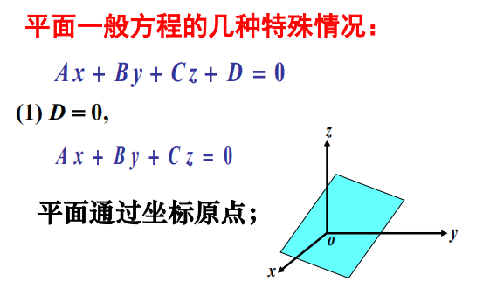
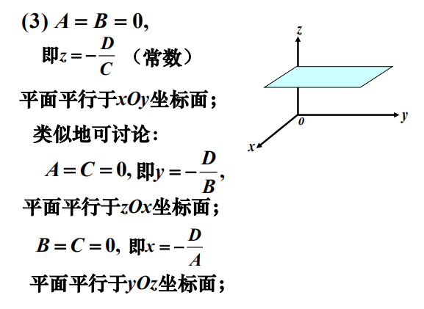
2.2 平面的一般式方程
平面的点法式方程

Slide 6
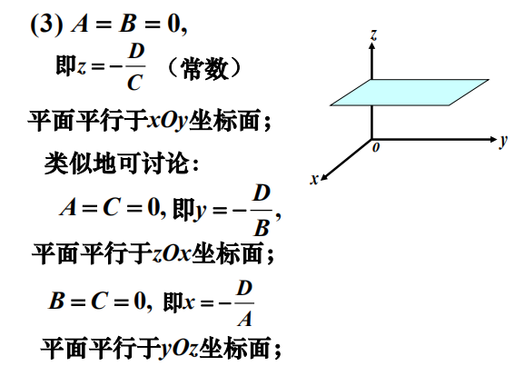





$$A−C=0$$
$$x−z=0$$

Slide 7

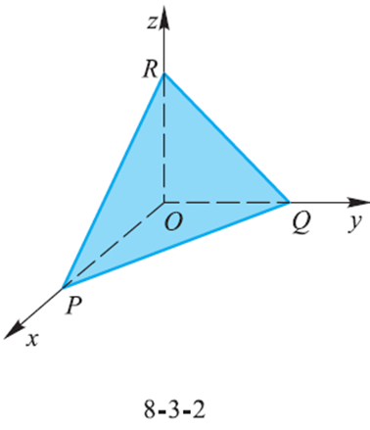



平面的截距式方程

Slide 8
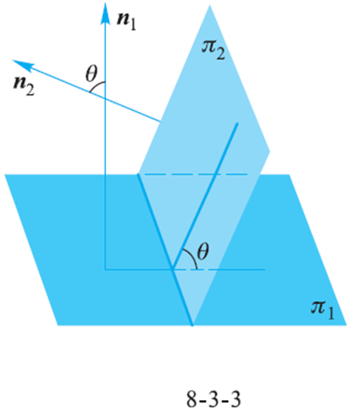



8.3.2 两平面的夹角

Slide 9
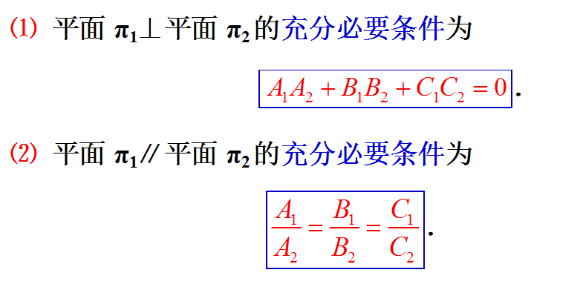

Slide 10





Slide 11














8.2.3 点到平面的距离
解：
$$M0$$
$$\vec{n}$$
$$π$$
$$M1$$
$$π1$$
$$d$$
$$π2$$

Slide 12




